Slide 1

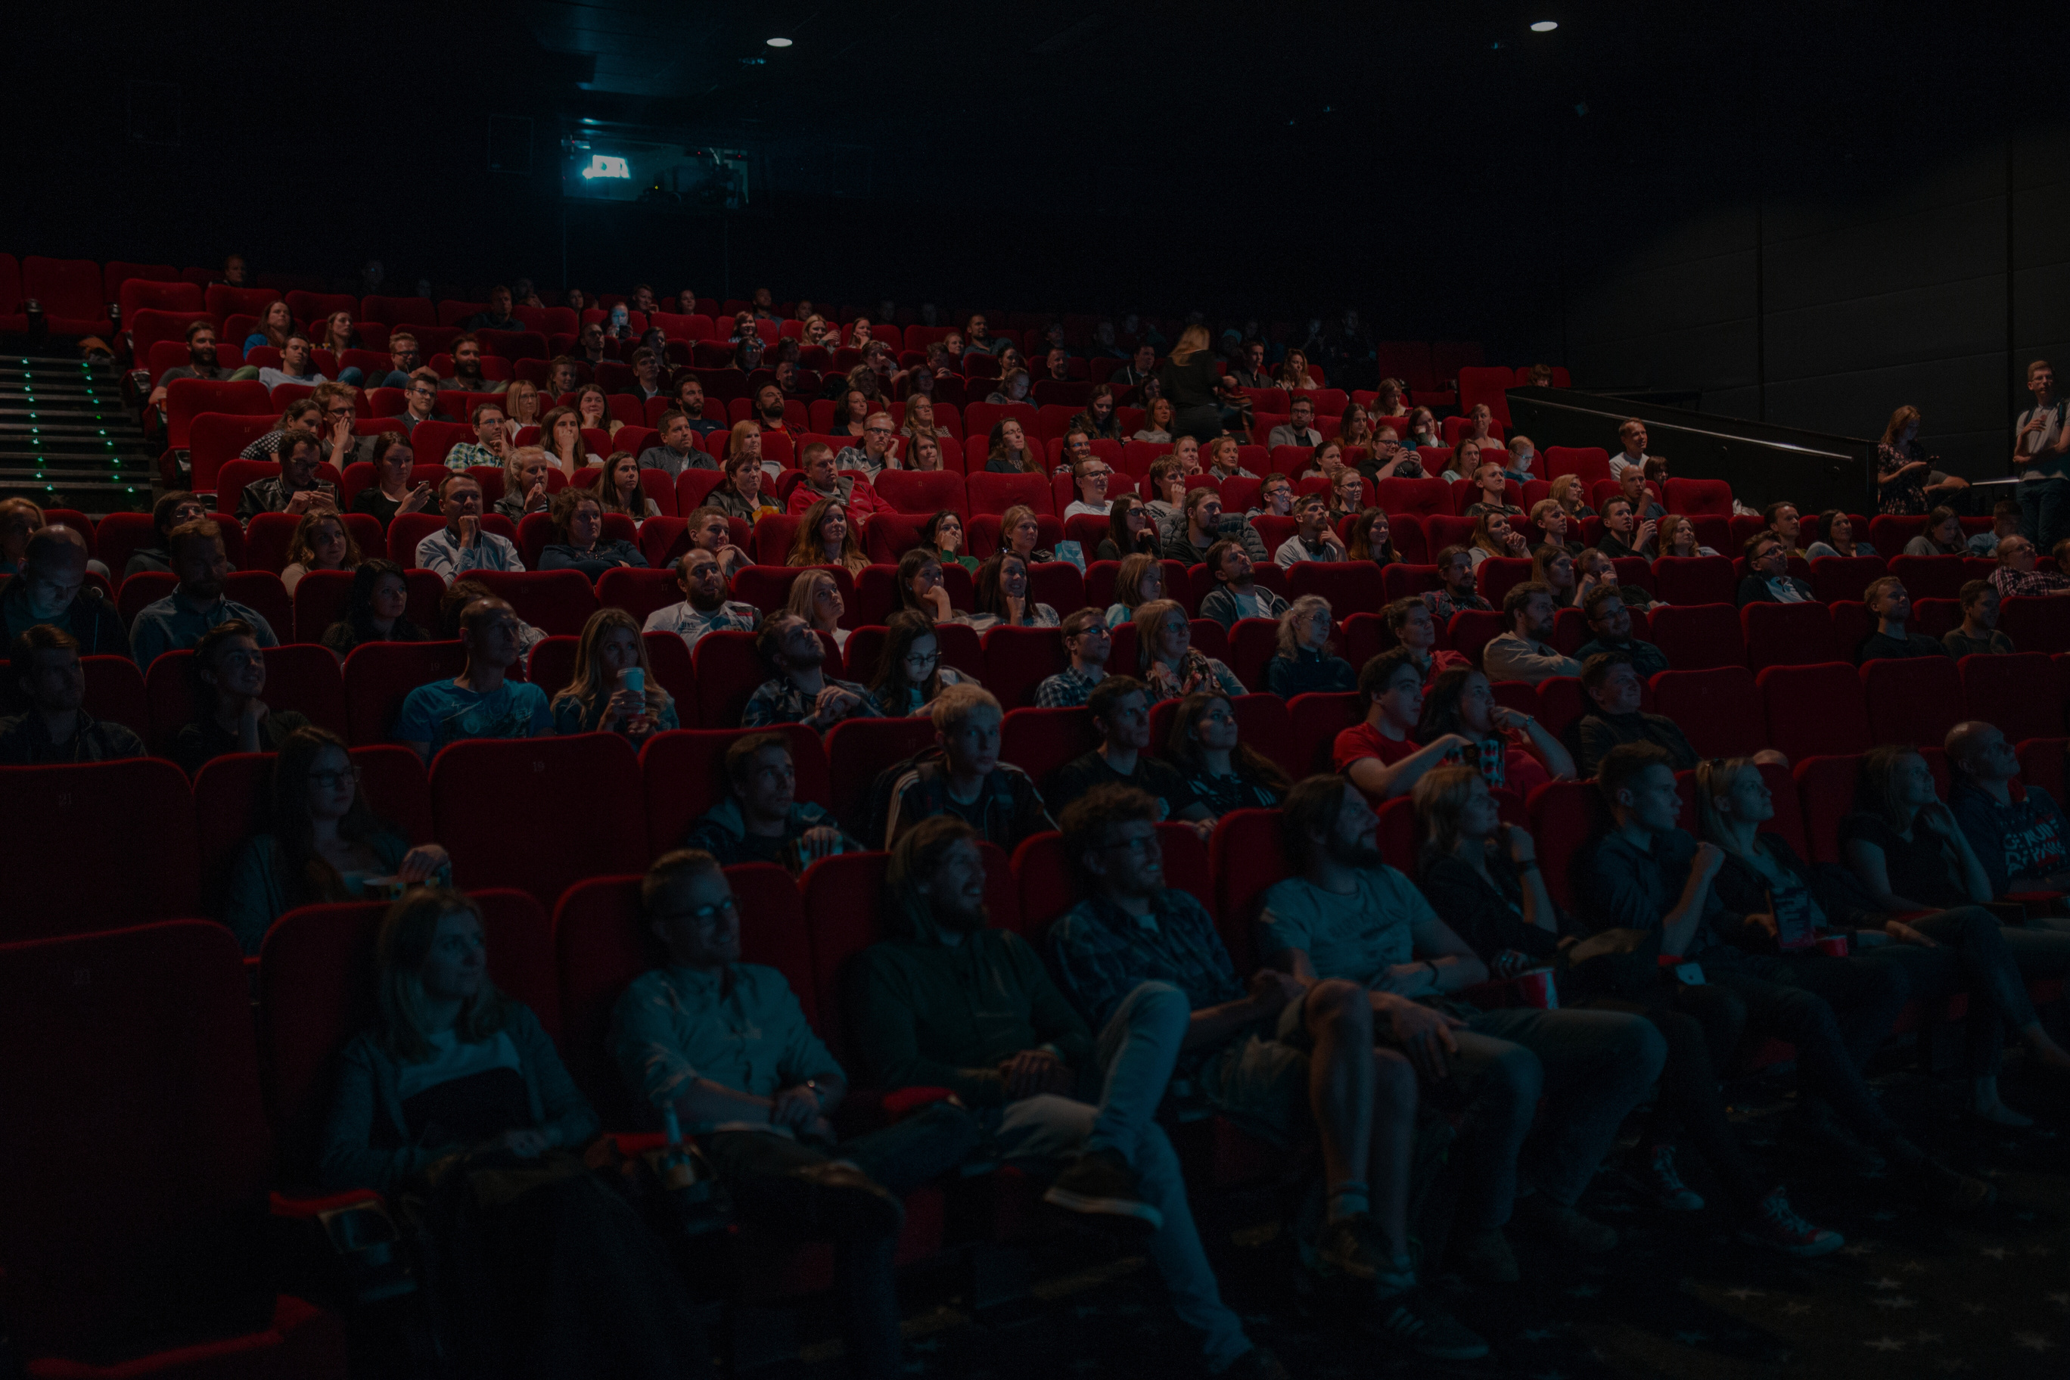
2023 FIRST SEMESTER PROJECT
PLAY
PERSONAL
MOVIE!
BACK-END 이해건
FRONT-END 현지혜

Slide 2

WHY
PERSONAL MOVIE?
당신의 영화 취향에 맞게 맞춤형으로 영화를 추천하는 특별한 경험을 제공하는 웹사이트
당신이 좋아하는 장르, 감독, 배우 등을 기반으로 정확한 추천을 제공하여 영화 시청을
더욱 즐겁게 만들어줍니다.
개인적인 취향을 중시하며 사용자들에게 특별한 영화 탐험을 제안하는 PERSONAL MOVIE

Slide 3

업무분담
Back-End 이해건(팀장)
Back-End 작업
API 데이터 추출
DB 설계 및 구현
추천 알고리즘 구현
이상형 월드컵 구현
Front-End 현지혜(팀원)
Front-End 작업
UI/UX 개발
웹 사이트 맵 구성
로그인 및 회원가입 모델 구현

Slide 4
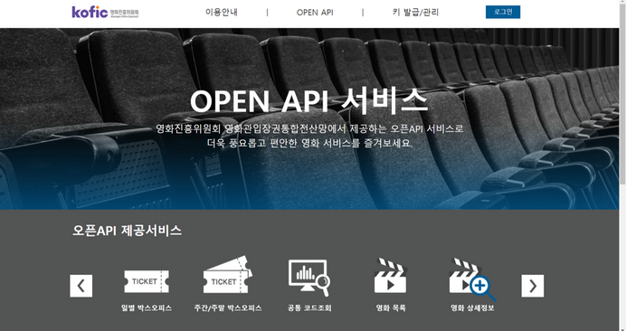
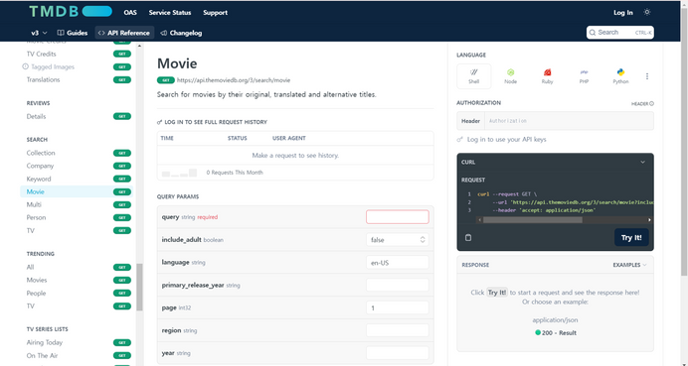
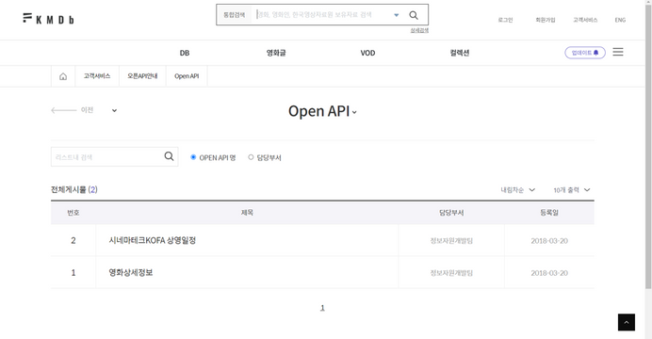

영화 데이터 오픈 API 사이트
01
한국 영화 진흥 위원회 오픈 API 활용
주간 및 일간 박스오피스 데이터 활용
PERSONAL MOVIE
TMDB 오픈 API 활용
02
개봉 예정 영화 데이터 활용
03
KMDB 오픈 API 활용
한국영화 및 한국개봉영화(일반,공연물) 데이터 활용
200여 개 영화 데이터 추출

Slide 5

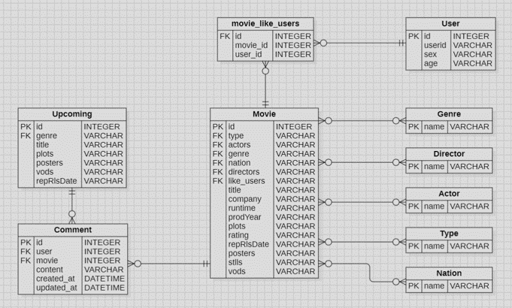


ERD(개체-관계 모델)

Slide 6
사이트 맵
BoxOfficeComponent
MainView
UpcomingComponent
KoreaMovieComponent
CategoryView
ForeignMovieComponent
RecommendView
AnimationComponent
CinemaView
App
HomeView
WorldCupView
RecommendComponent
LikedComponent
MypageView
CommentedComponent
SignView
WorldCupResultView
LoginView
LogoutView

Slide 7

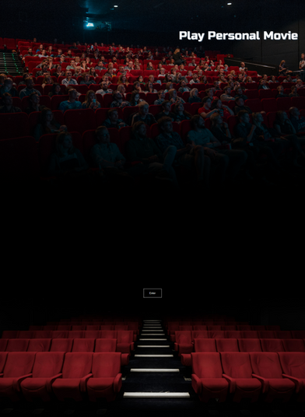
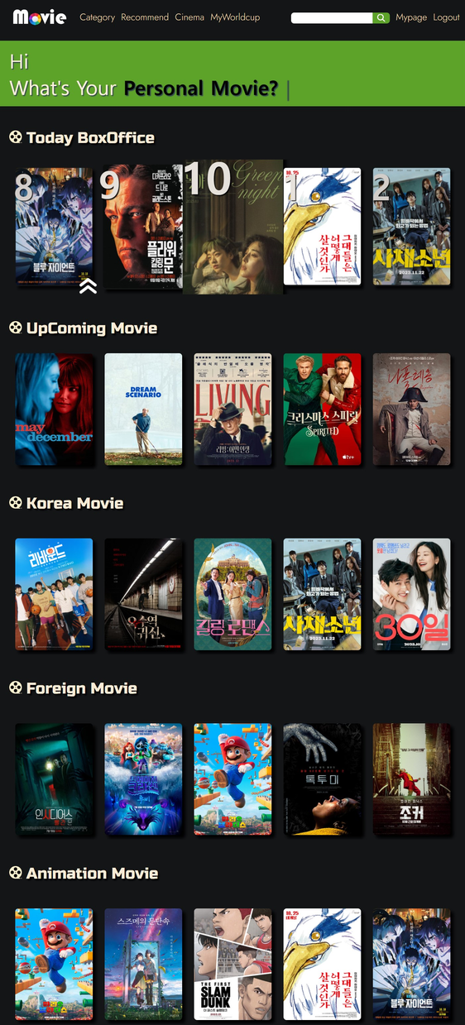
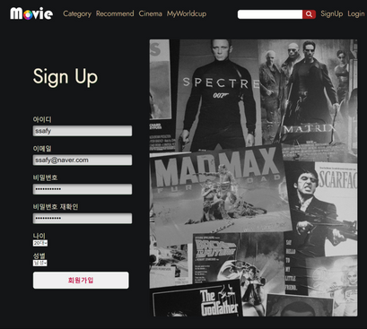
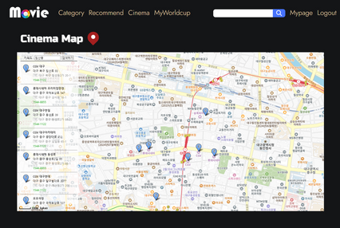
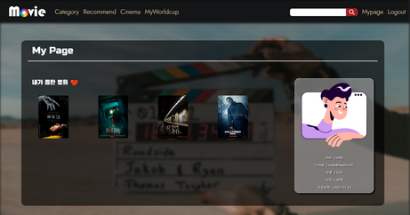
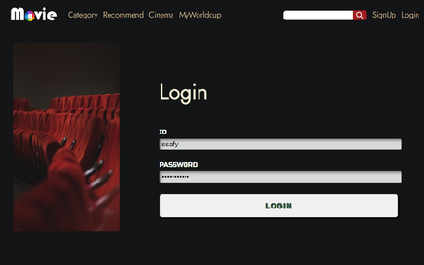
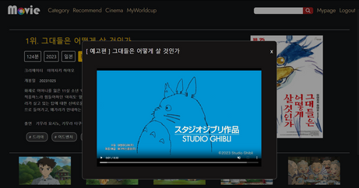
웹 사이트 구성 1
마이 페이지
영화관 맵 페이지
회원가입 페이지
홈 화면
로그인 페이지
영화 상세 페이지
메인 페이지

Slide 8
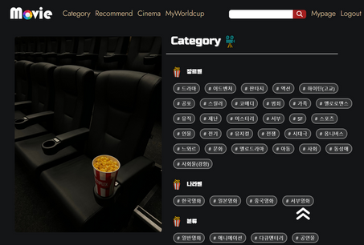
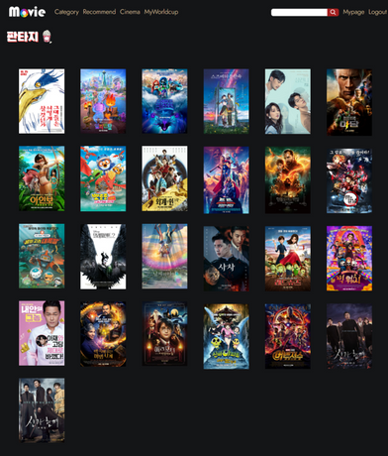
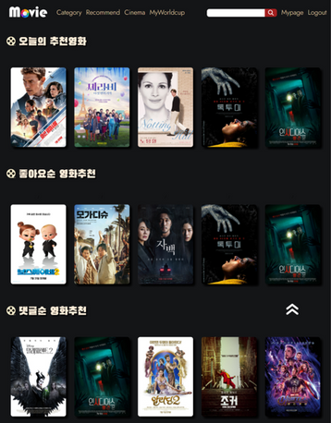
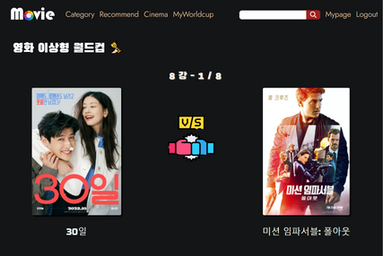
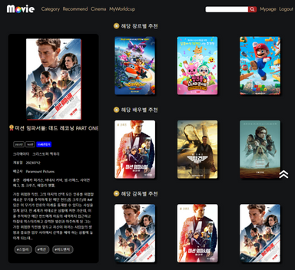
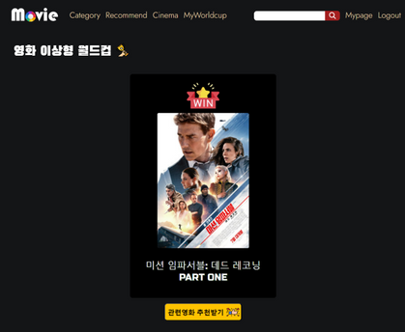
웹 사이트 구성 2
카테고리 페이지
영화 이상형
월드컵 페이지
카테고리 상세페이지
영화 추천 페이지
영화 월드컵 페이지

Slide 9

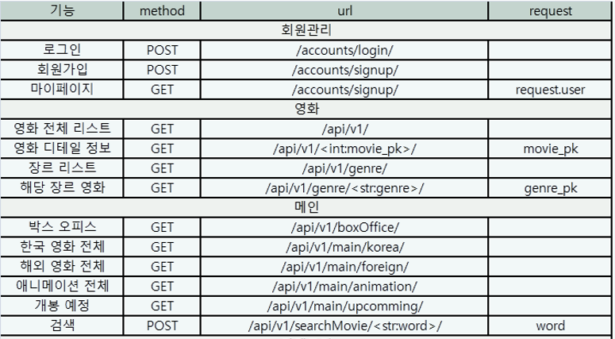
URL 명세 1
회원관리
영화페이지
메인페이지
카테고리 페이지
커뮤니티 페이지
추천 페이지
영화 이상형 월드컵 페이지

Slide 10
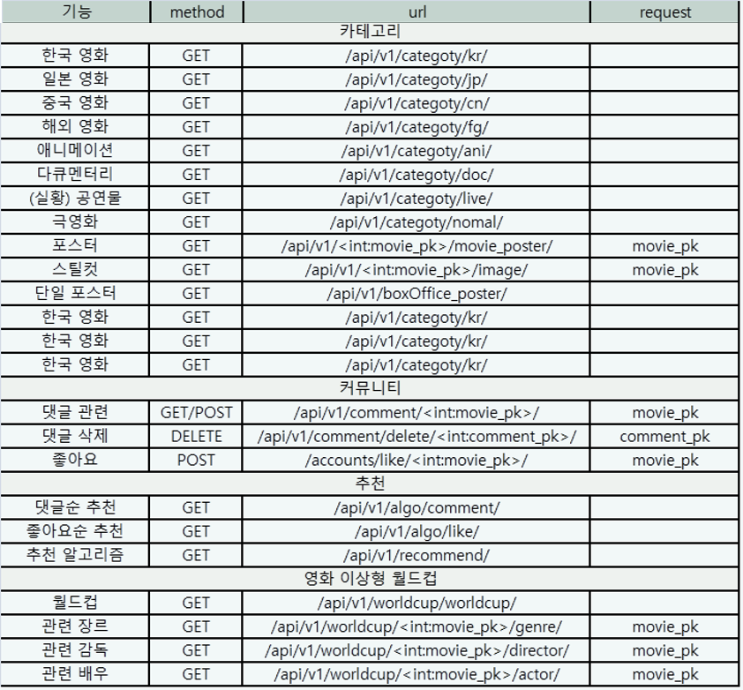

URL 명세 2
회원관리
영화페이지
메인페이지
카테고리 페이지
커뮤니티 페이지
추천 페이지
영화 이상형 월드컵 페이지

Slide 11
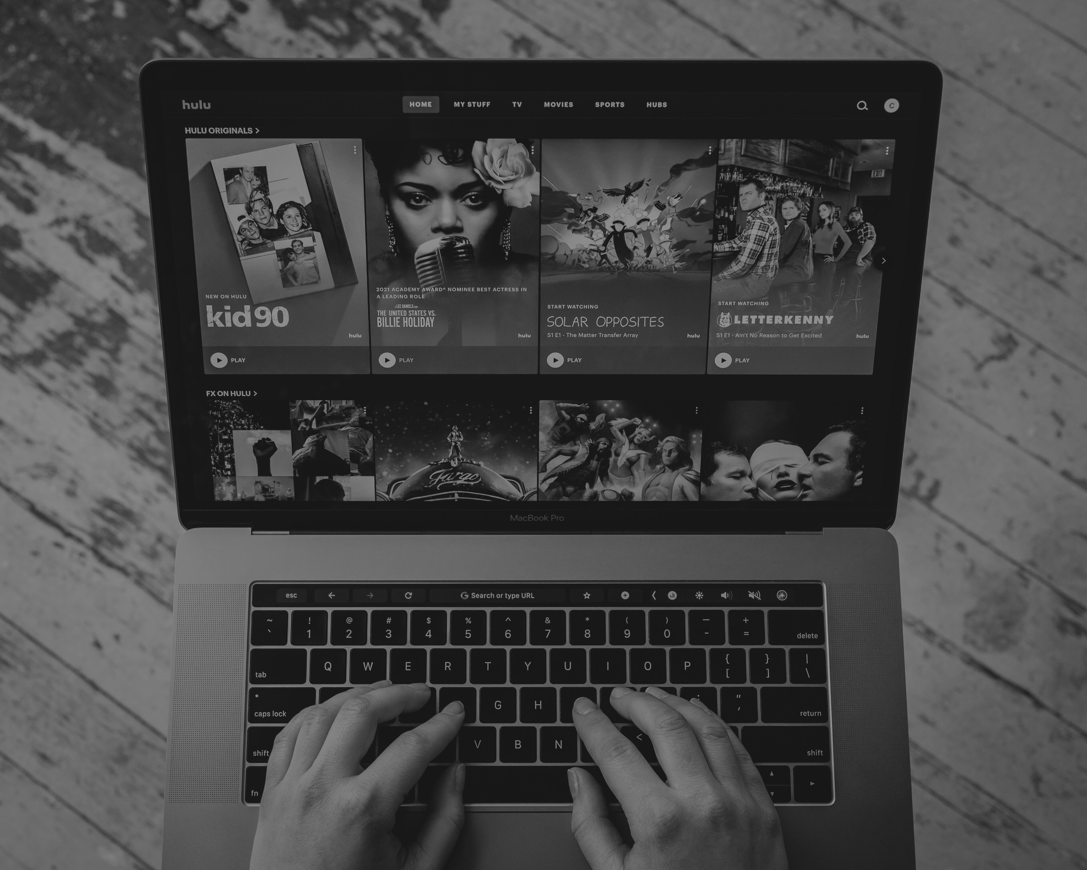


웹 사이트
서비스 구현

Slide 12

메인 페이지

Slide 13

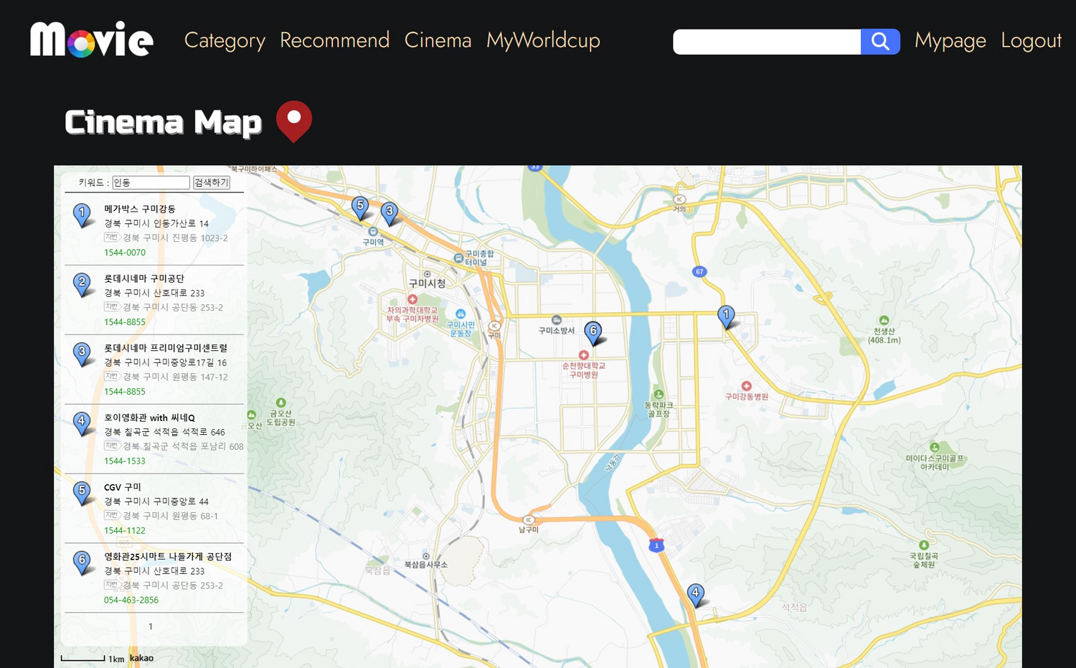

시네마 페이지
가까운 영화관이 어디지?

Slide 14

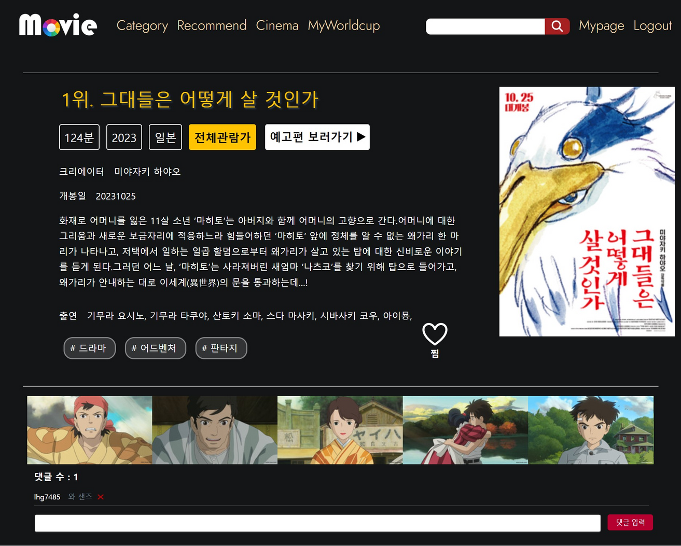


영화 상세 페이지

Slide 15
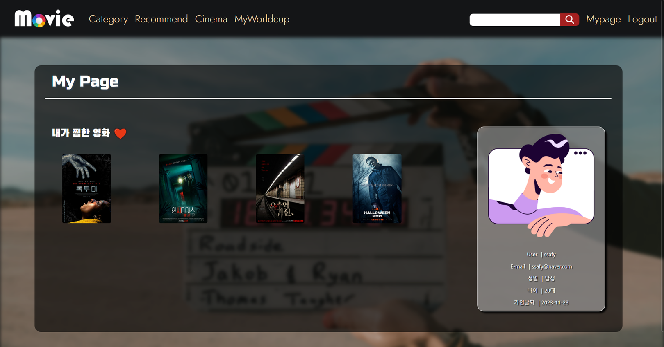



영화 상세 페이지

Slide 16
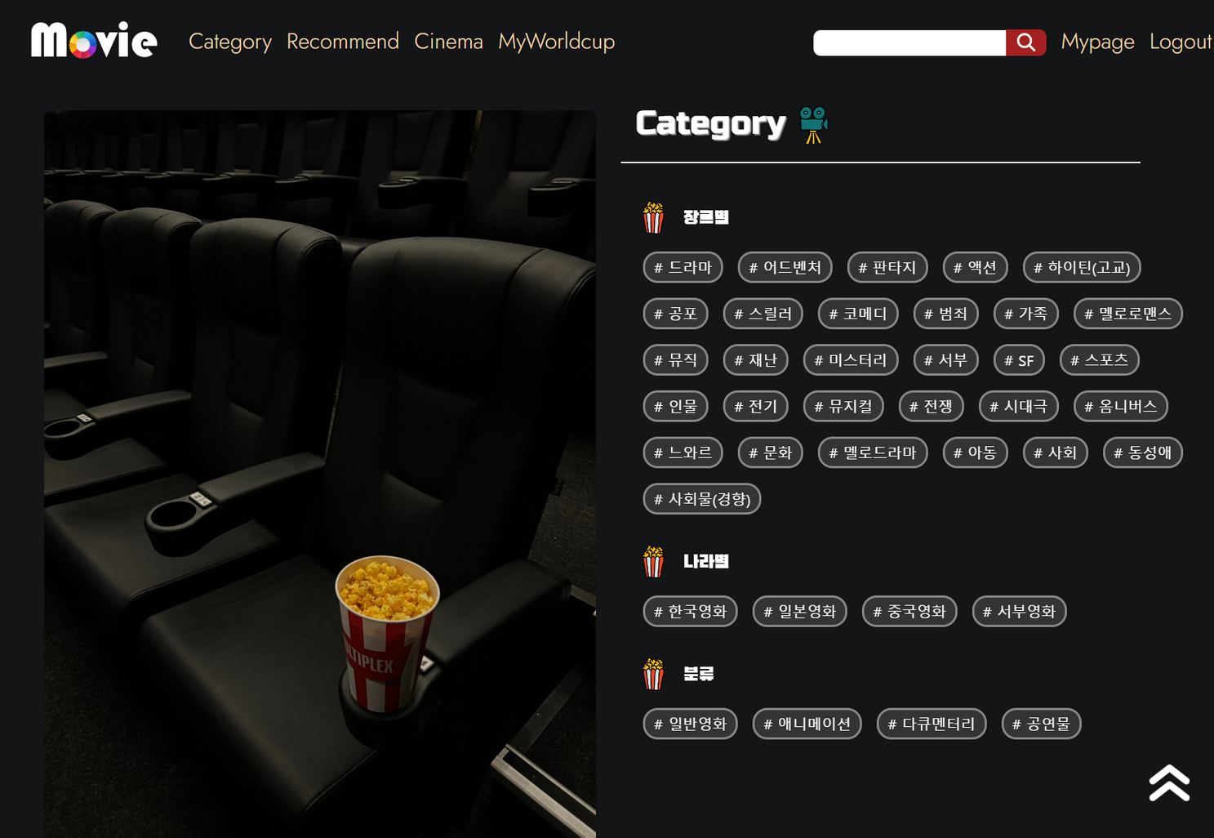
카테고리 페이지
장르 / 나라 / 분류별
카테고리 구현
각 태그 클릭 시,
해당 태그의 전체 영화
목록 페이지로 이동한다.

Slide 17



카테고리 상세페이지
공포영화를 볼까?
판타지영화를 볼까?

Slide 18






영화 추천 알고리즘
좋아요
성별
댓글
나이
User

Slide 19
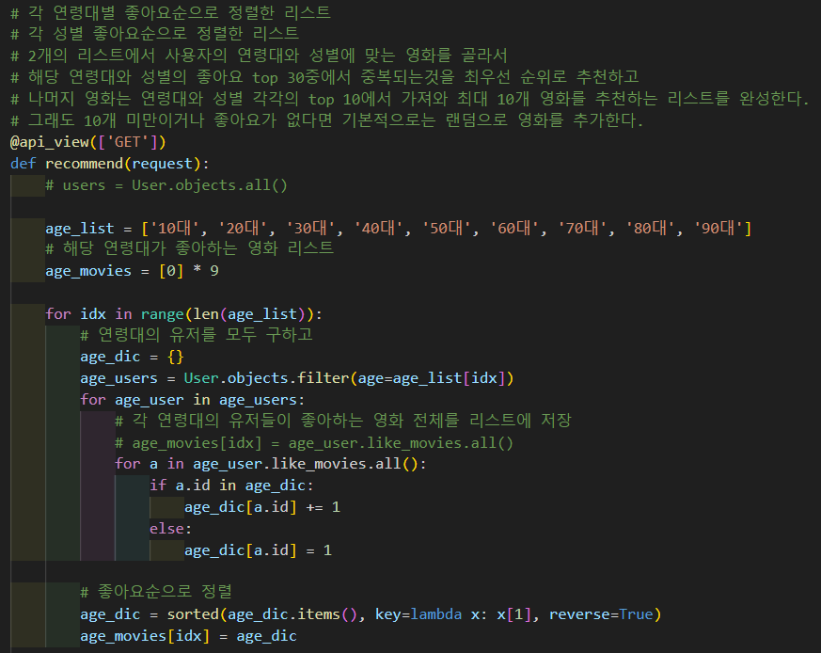
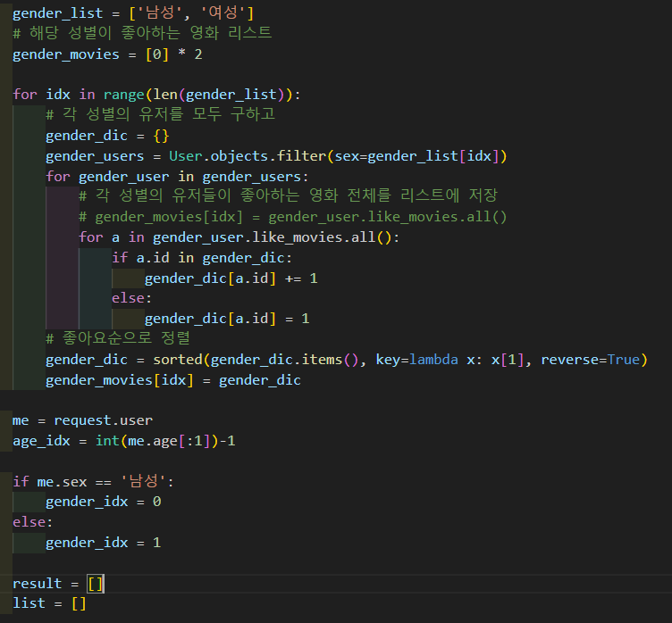
영화 추천 알고리즘

Slide 20
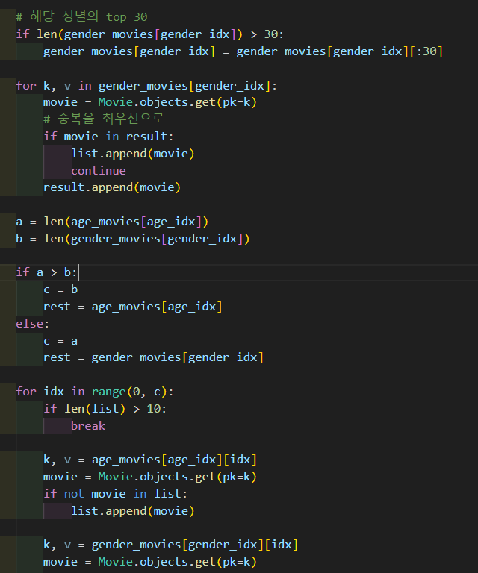
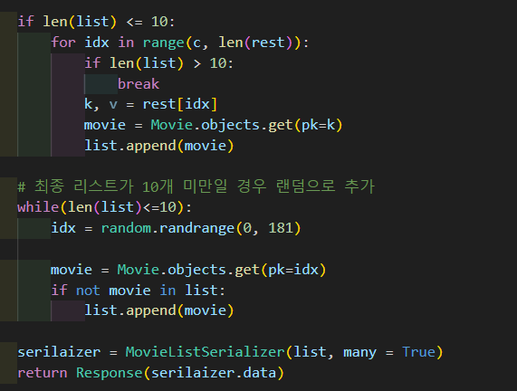
영화 추천 알고리즘

Slide 21
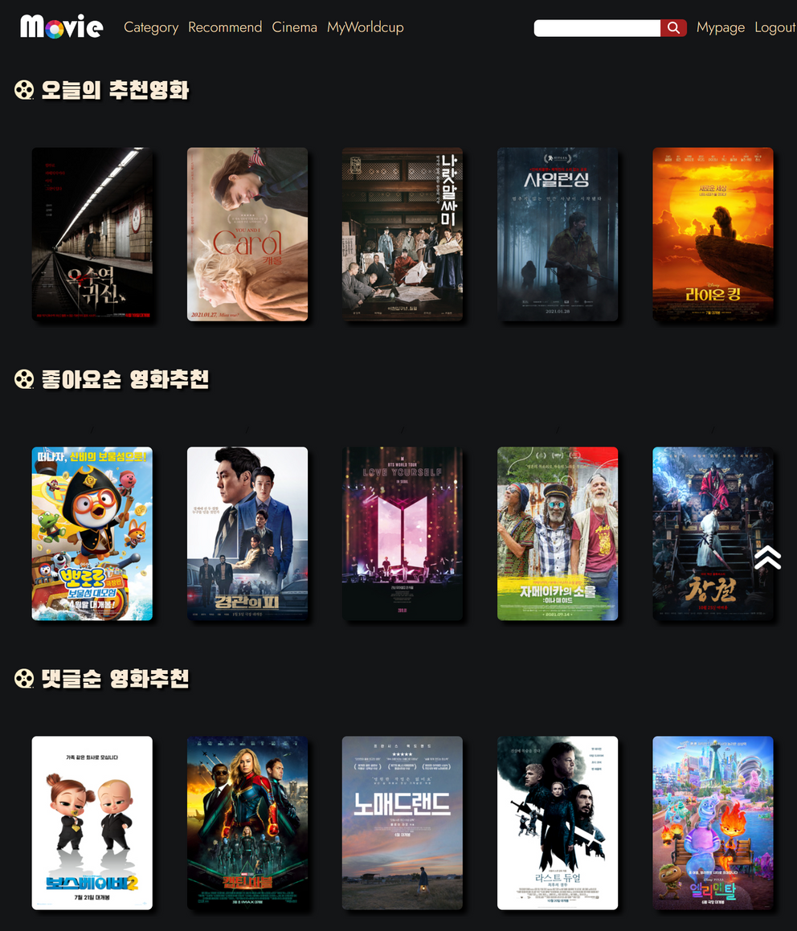
영화 추천 페이지
1. 오늘의 추천영화(추천 알고리즘)
유저 연령대, 성별 고려 -> 다른 유저들이 찜한 영화
의 목록을 좋아요순으로 각각 정렬하여 서로 중복되
는 영화를 우선적으로 추천
2. 좋아요순 영화 추천
좋아요가 가장 많은 영화를 우선적으로 추천
3. 댓글순 영화 추천
댓글이 가장 많은 영화를 우선적으로 추천

Slide 22

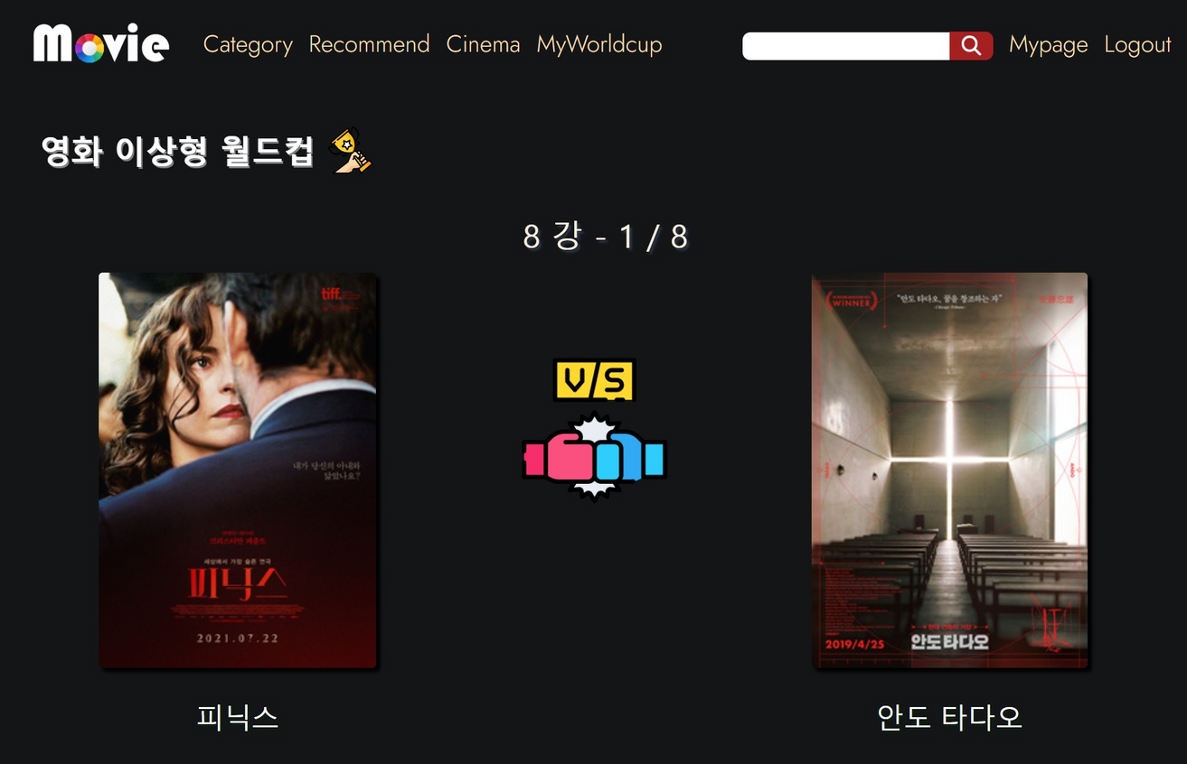
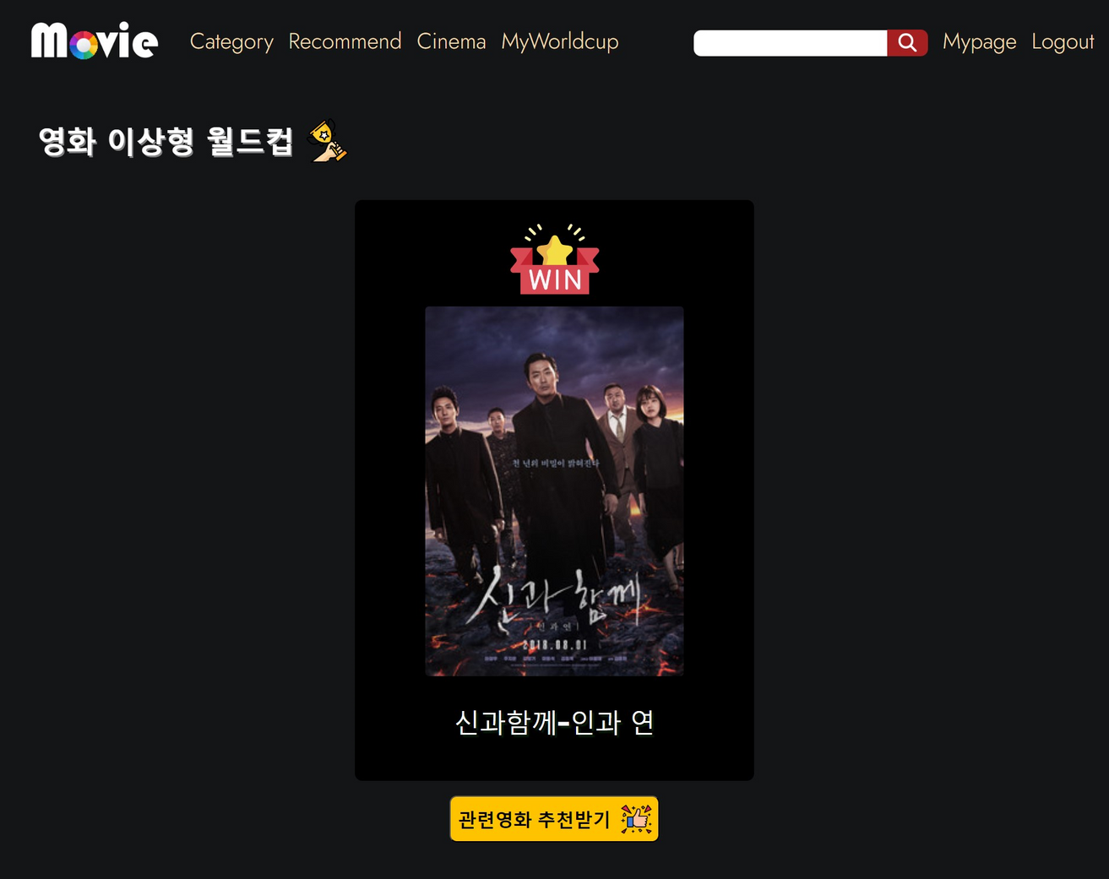
영화 이상형 월드컵 페이지
영화 이상형 월드컵 8강전, 1등 영화 페이지 구현

Slide 23
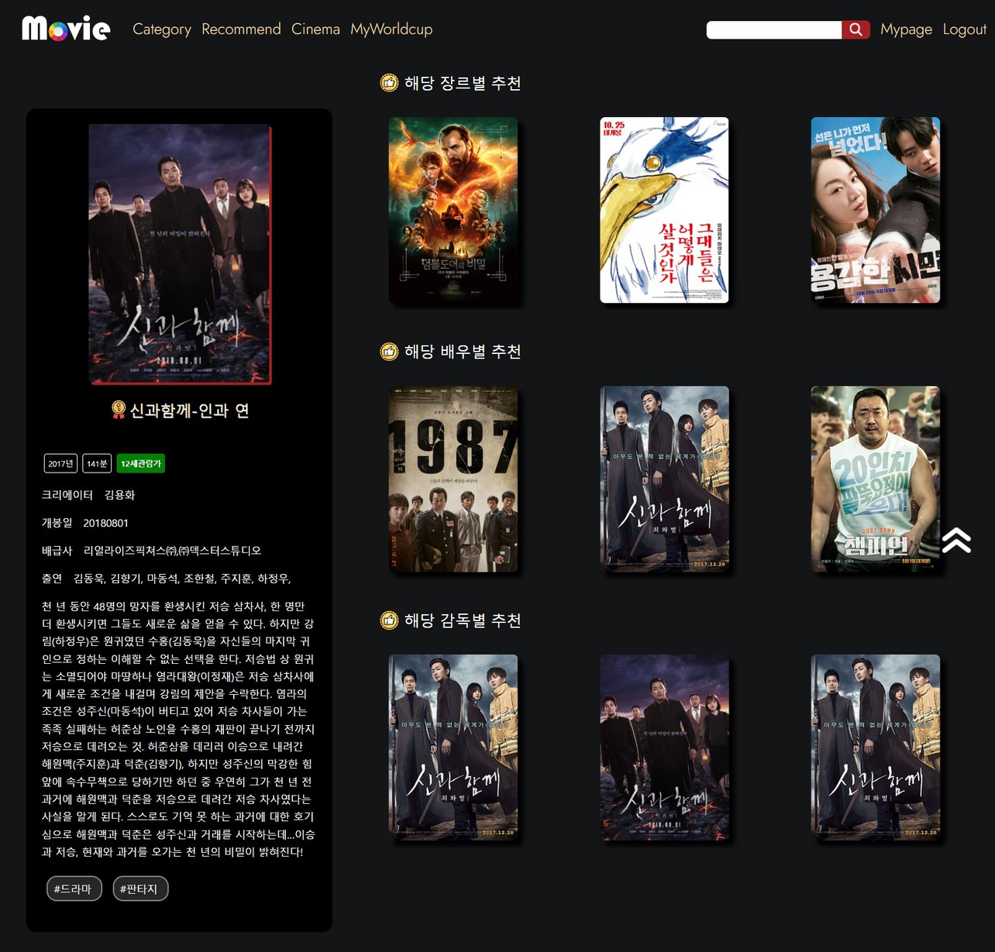
영화 이상형 월드컵 페이지
우승 영화와 관련된 영화 추천
해당 장르별 추천
해당 배우별 추천
해당 감독별 추천

Slide 24
NOW
PLAY
PERSONAL MOVIE!

